Slide 1
第4章 运算方法和运算器

Slide 2
4.1定点数的加减运算及实现
4.1.1 补码加减运算及运算器
设N+1位的定点机器数，X为真值，则有
定点整数的补码定义为：
[x]_{补}=2^{n+1}+X； -2^{n} ≤X≤2^{n}-1 （mod 2^{n+1}）
定点小数的补码定义为：
[x]_{补}=2+X； -1 ≤ X ≤ 1-2-^{n} （mod 2）

Slide 3
1、补码加减法
补码小数加法的公式 ： [x]_{补}+[y]_{补}=[x+y]_{补} （mod 2）
[x]_{补}+[y]_{补}=
2+X+2+Y
=2+(2+X+Y)
=(2+X+Y)
=[x+y]_{补}
补码小数加法的公式： [x]_{补}+[y]_{补} [x+y]_{补} （mod 2^{n+1}）
[x]_{补}+[y]_{补}=
2^{n+1} +X+ 2^{n+1} +Y
=2^{n+1}+(2^{n+1}+X+Y)
=(2^{n+1}+X+Y)
=[x+y]_{补}
例： [x]_{补}= 0.1001, [y]_{补}=0.0101
求： [x+y]_{补}=
[x]_{补} 0.1001
+ [y]_{补} 0.0101
--————————
[x+y]_{补} ： 0.1110
所以 x+y=＋0.1110

Slide 4
2.补码减法
补码小数减法运算的公式:
[x-y]_{补}=[x]_{补}-[y]_{补}=[x]_{补}+[-y]_{补} （mod 2）
补码整数减法运算的公式:
[x-y]_{补}=[x]_{补}-[y]_{补}=[x]_{补}+[-y]_{补} （mod 2^{n+1}）
例： x=+0.1101,y=+0.0110,求 x-y。
解： [x]_{补}=0.1101
[y]_{补}=0.0101
[-y]_{补}=1.1010
[x]_{补} 0.1101
+ [-y]_{补} 1.1010
——————————
[ x-y]_{补} 1 0.0111
10=0 mod 2
所以 x-y=+0.0111

Slide 5
2、溢出检测
溢出:运算结果超出数据的表示范围，表现形式就是产生的进位或借位占据了符号的位置。
（1）X=＋1000，Y=＋1001，
用补码计算X+Y。
（2）X=－1000，Y=－1001，
用补码计算X+Y。
（3）X=－1000，Y=1001，
用补码计算X－Y。
（4）X=1000，Y=－1001，
用补码计算X－Y。
两个正数相加，结果大于机器所能表示的最大正数，称为正溢出。
两个负数相加，结果小于机器所能表示的最小负数，称为负溢出。

Slide 6
溢出检测方法
单符号法
单符号位判溢方法1
假设：X_{f}是数X的补码符号，Y_{f}是数Y的补码符号，S_{f}是加减运算结果S的补码符号
是控制加减运算的控制信号，=0做加法，=1做减法，则溢出信号V（为1有效）的表达式为：

Slide 7
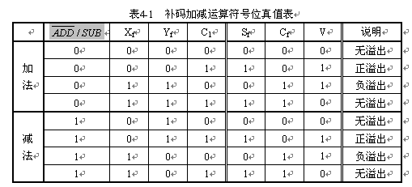
单符号位判溢方法2
最高有效位和符号位的进位在+/-运算各种情况下的真值表：
C₁是最高有效位（X₁±Y₁）的进位，
C₁
C_{f}是符号位的进位。
C_{f}
Sf
结论：V=C₁⊕C_{f}
即当最高有效位和符号位的进位不同时，加减运算发生了溢出。

Slide 8
补码运算双符号位判溢
双符号表示：正数的双符号位为00，负数的双符号位为11。
判溢方法：
当运算结果的两位符号S_{f1} S_{f2}不同时（01或10），发生溢出。
判溢表达式为：V=S_{f1}⊕S_{f2}
其中，S_{f1}是运算结果应该正确符号位（即使发生溢出
S_{f1}在发生溢出时储存运算结果的溢出位
当S_{f1} S_{f2}=01时，发生了正溢出，
当S_{f1} S_{f2}=10时，发生了负溢出。
一般在储存时，补码只保留一位符号位，在运算时，才使用双符号位。

Slide 9
例:（1）X=＋1000，Y=＋1001，用补码计算X＋Y和X－Y。
S_{f1} S_{f2}=01，正溢出，或者C_{f} =0，C₁ =1，不同，溢出
S_{f1} S_{f2}=11，无溢出，或者C_{f} =0，C₁ =0，相同，无溢出
（2）X=－1000，Y=1001，用补码计算X＋Y和X－Y。
S_{f1} S_{f2}=00，无溢出，或者C_{f} =1，C₁ =1，相同，无溢出
S_{f1} S_{f2}=10，负溢出，或者
C_{f} =1，C₁ =0，不同，溢出

Slide 10
3、补码加减运算器的实现片 (p42)
n位串行加法器
将n个全加器连接起来可组成n位加法器

Slide 11
补码加减运算器
是控制信号
=0时，该电路是补码加法器，
=1时，该电路是补码减法器，
A是累加器，存放加数和被减数的补码
B是寄存器，存放加数和减数的补码。

Slide 12
4.1.2 机器数的移位运算
1、逻辑移位——无符号数据
逻辑左移：
CF 0
逻辑右移：
0
CF
2、算术移位——无符号数据
算术左移：符号位不变，高位移出，低位补“0”。当左移移出的数据位为“1”时，发生溢出。
算术右移：符号位不变，低位移出，高位根据编码情况而定

Slide 13
2、算术移位——带符号数据
原码算术左移：符号位不变，高位移出，低位补“0”。当左移移出的数据位为“1”时，发生溢出。
原码左移：
原码右移：
（a）补码机器数算术左移：
如果移位前的Xf与X1不一致时，
左移后，发生溢出。
（b）补码机器数算术右移
反码的算术移位规则，基本等同于补码：算术左移时，最高有效位移入符号位，低位正数补“0”，负数补“1”；算术右移时，符号位不变，高位补符号位，低位移出。

Slide 14
例如：X=+13，Y=－13，分别采用6位原码、补码、反码的移位规则，求X/2、2X、Y/2、2Y的值。
解：
[Y]_{原}=1,01101
[X]_{原}=[X]_{反}=[X]_{补}=0,01101
[Y]_{反}=1,10010
[Y]_{补}=1,10011
[X/2]_{原}=[X/2]_{反}=[X/2]_{补}
=0,00110; X/2=6
[Y/2]_{原}=1,00110 Y/2=-6
[Y/2]_{反}=1,11001 Y/2=-6
[Y/2]_{补}=1,11001 Y/2=-6
[2X]_{原}=[2X]_{反}=[2X]_{补}
=0,11010; X/2=6
[2Y]_{原}=1,11010 2Y=-26
[2Y]_{反}=1,00101 2Y=-26
[2Y]_{补}=1,00110 2Y=-26
[4Y]_{补}=?
[4Y]_{补}=0,01100
溢出

Slide 15
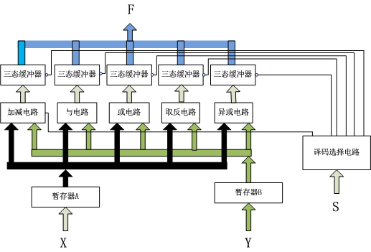
4.1.3 算逻运算单元ALU
简单设计
可以利用加减法电路简化设计

Slide 16
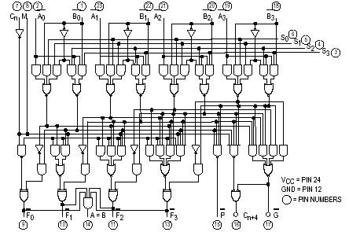
4.1.3 算逻运算单元ALU (p45)
ALU74LS181
控制选择线：S0S1S2S3和M。
74LS181（反逻辑）电路图

Slide 17
74LS181，4位算术逻辑单元/函数产生器（32个功能），
特点：
在扩展字长时，可作超速前进位运算；可作加、减、左移一位、比较大小运算，12个其它算术运算；
逻辑运算：异或、比较、与、与非、或非及10个其它逻辑运算、
芯片上有75个等效门。

Slide 19
用4片74181电路可组成16位ALU，
181片内是并行进位，而片间是串行进位。

Slide 20
若要组成16位片间并行进位的ALU，可以使用74LS182并行进位链集成电路

Slide 22
4.1.3 移码加减运算与判溢
1、移码加减运算
[X]_{移} + [Y]_{移} =2^{n}+X+2^{n}+Y
= 2^{n}+（2^{n} +X+Y）
= 2^{n} + [ X+Y]_{移}
（mod 2^{n+1}）
X]_{移} + [-Y]_{移} = 2^{n} + [ X-Y]_{移}
（mod 2^{n+1}）
[ X+Y]_{移} = [X]_{移} + [Y]_{补}（mod 2^{n+1}）
[ X-Y]_{移} = [X]_{移} + [-Y]_{补}（mod 2^{n+1}）

Slide 23
2、移码运算判溢
加数或减数的补码使用双符号位；
移码也使用双符号位，
但规定其最高符号位恒为0
运算结果溢出的判断条件是：
结果的最高符号位为1时溢出，
为0时结果正确。
当运算结果正溢出时
（低符号位为0），浮点数上溢；当运算结果负溢出时
（低符号位为1），浮点数下溢，当作机器零处理。
移码运算用于浮点数的阶码中

Slide 24
例如：X=+1000，Y=+1001，用移码计算X+Y和X－Y。
解1.：
[X]_{移} = 01，1000 ，
[Y]_{补} = 00，1001 ，
[-Y]_{补} =11，0111
01，1000
+ 00，1001
最高符号位为1，溢出，
最低符号位为0，正溢出。
10，0001
[X+Y]_{移}=[X]_{移}+[Y]_{补}=10，0001
溢出
X+Y：
溢出
[X-Y]_{移} =[X]_{移} + [-Y]_{补} =
01，1000 + 11，0111
= 00，1111
最高符号位为0，无溢出。
X-Y= -1。

Slide 25
4.1.4 十进制加法运算
BCD码的加法器
两个8421BCD码X和Y的和S，有：
当S>9时，加6校正；当S≤9时，正确。
必须校正的情况有：
S=S₈S₄S₂S₁=1010、1011、1100、1101、1110、1111
或者进位C=1（S>15）
用卡若图化简之后，校正的条件为：
P= S₈S₄ + S₈S₂ + C
P=1，加6校正，否则无需校正。
在计算机的指令系统中，一般具有BCD码校正指令，用户使用二进制的加减乘除运算指令进行运算之后，再用BCD码校正指令对运算结果进行修正。或者进位C=1（S>15）

Slide 26
根据以上分析，设计出一位8421BCD码的十进制加法器如图所示。

Slide 27
余三码加法器C_{N}={ 1 +0011
0 -0011 +1101
F3 F2 F1 F0
+
+
+
+
0
1
+
+
+
+
X3 Y3 X2 Y2 X1 Y1 X0 Y0

